Slide 1
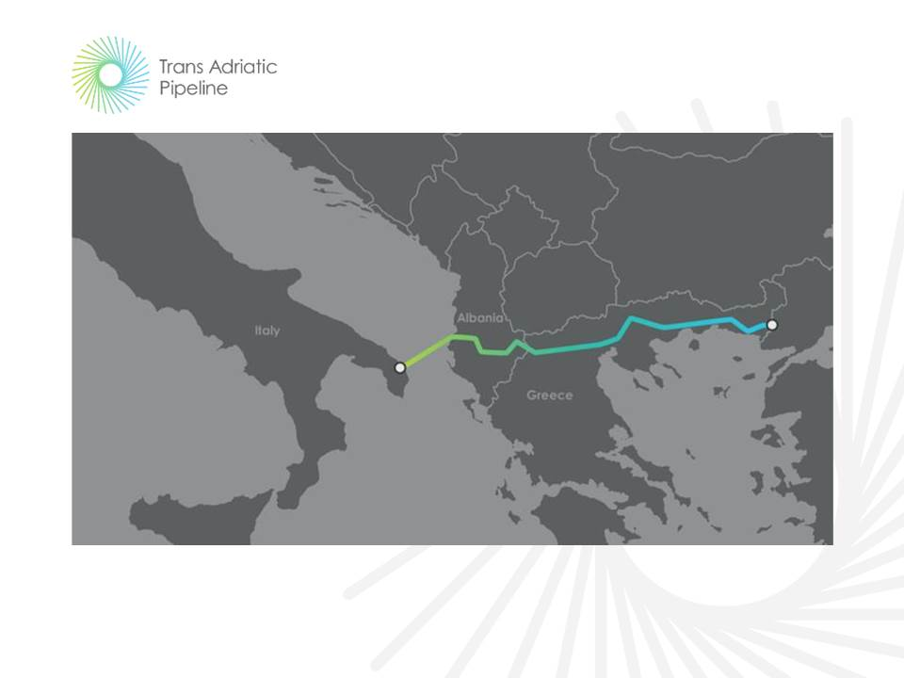
Gasdotto TAP
«Trans Adriatic Pipeline»
Prescrizione A.25b
Piano di Utilizzo Terre e Rocce da Scavo
Doc. n. IPL00-C5577-100-Y-TRS-0001
Rev. 0
Settembre 2016

